Slide 1
10.ЛИКОВНИ САЛОН
ВАСКРС У НАШОЈ КУЋИ
11.04.2015.
Крушевац

Slide 2
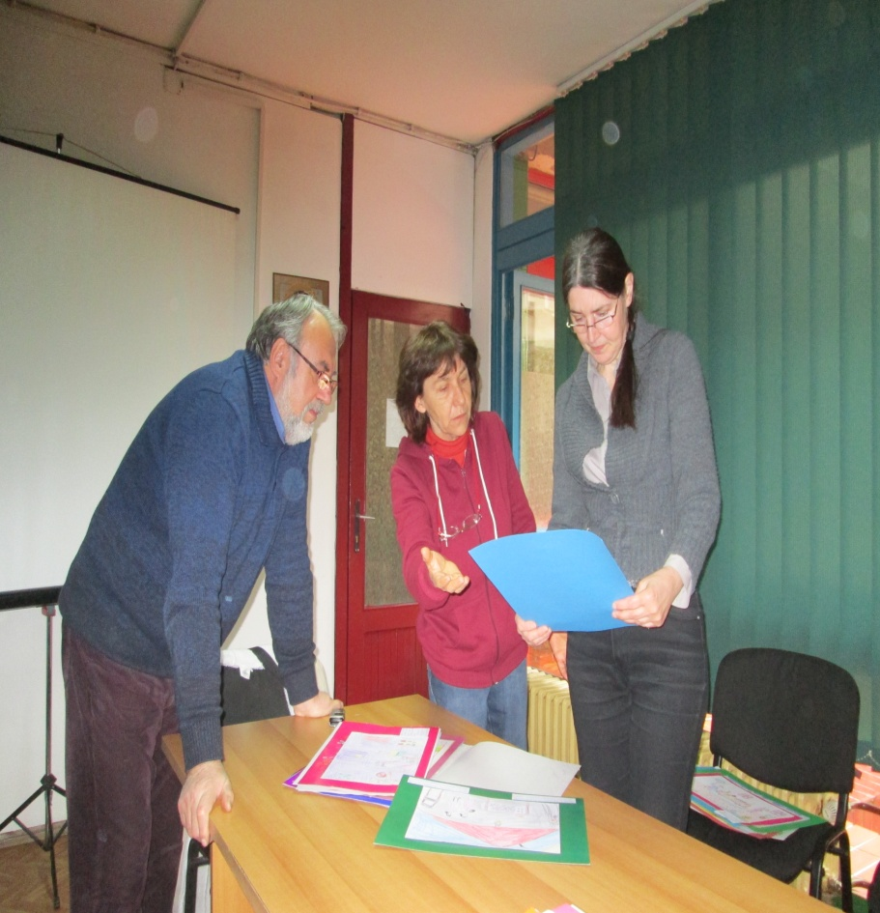
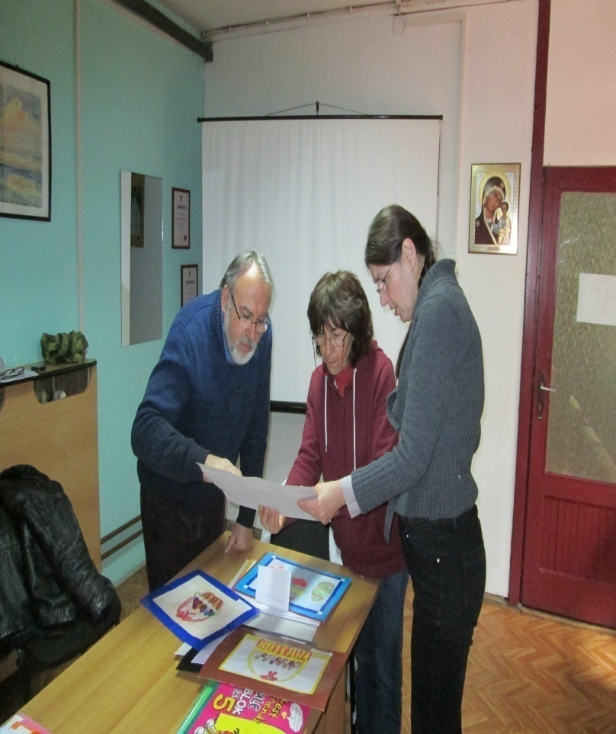
10.ЛИКОВНИ САЛОН
ВАСКРС У НАШОЈ КУЋИ
РАД КОМИСИЈЕ
Тежак задатак пред комисијом

Slide 3
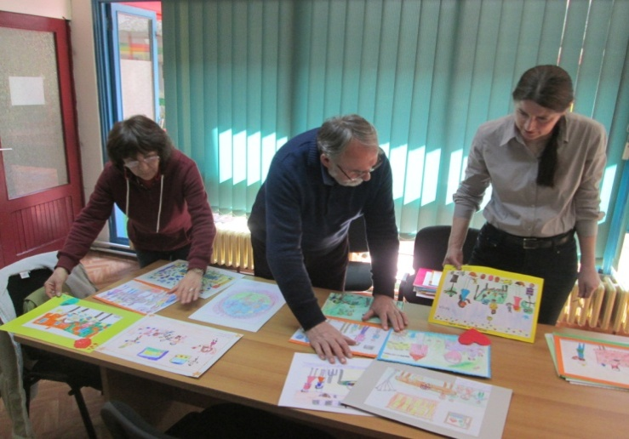
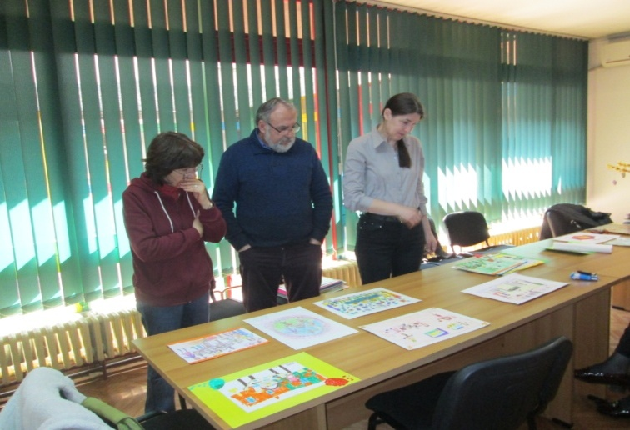
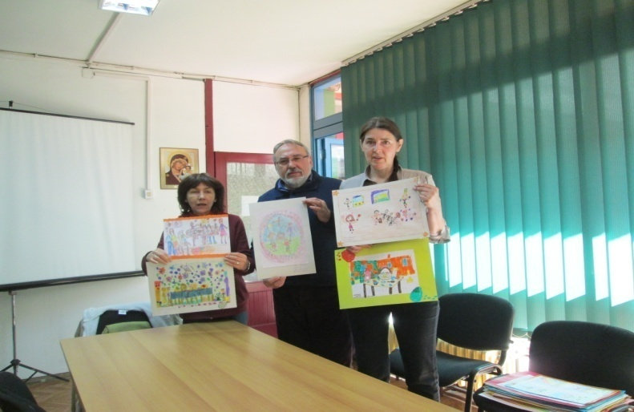
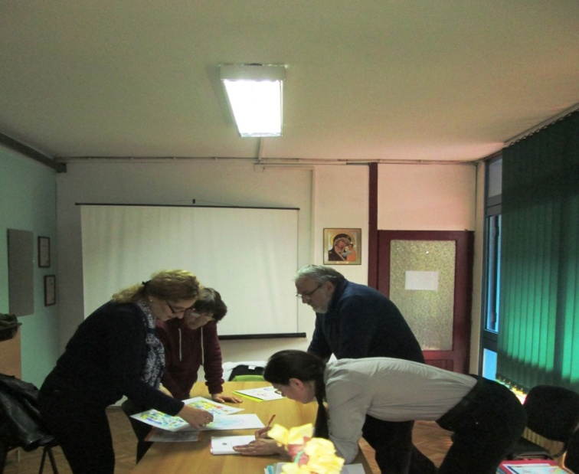
10.ЛИКОВНИ САЛОН
ВАСКРС У НАШОЈ КУЋИ

Slide 4
10.ЛИКОВНИ САЛОН
ВАСКРС У НАШОЈ КУЋИ
ОДЛУКА КОМИСИЈЕ
Након прегледа приспелих радова из свих вртића ПУ Ната Вељковић, комисија у саставу:Војка Вранеш, васпитач креатор, ПУ Ната Вељковић Крушевац, Јованка Рашовић, сликар,Нарони музеј Крушевац и Живорад Милановић,сликар ,Ротари клуб Крушевац донела је одлуку о награђеним радовима и радовима који ће бити изложени на 10.Дечијем ликовном салону ВАСКРС У НАШОЈ КУЋИ
Прва награда- Марта Милосављевић,Вртић Колибри
Друга награда- Јана Бабић,ВртићЛептирић
Александра Миладиновић,Вртић Наша радост
Трећа наград- Лара Марковић,Вртић Лабуд
Данило Антић,Вртић Бисери
Комисија:
Војка Вранеш ,ПУ Ната Вељковић
Јованка Рашовић , Народни музеј Крушевац
Живорад Милановић, Ротари клуб Крушевац
8.04.2015.

Slide 5

10.ЛИКОВНИ САЛОН
ВАСКРС У НАШОЈ КУЋИ
Плакат

Slide 6
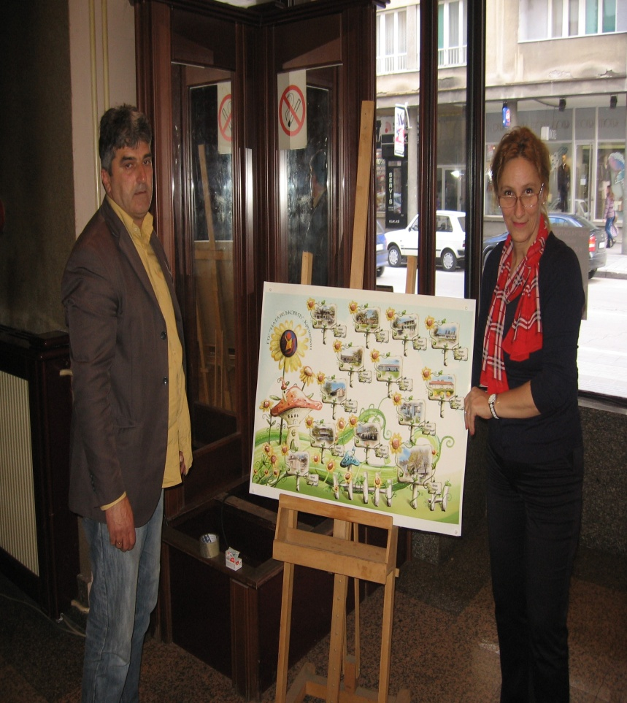
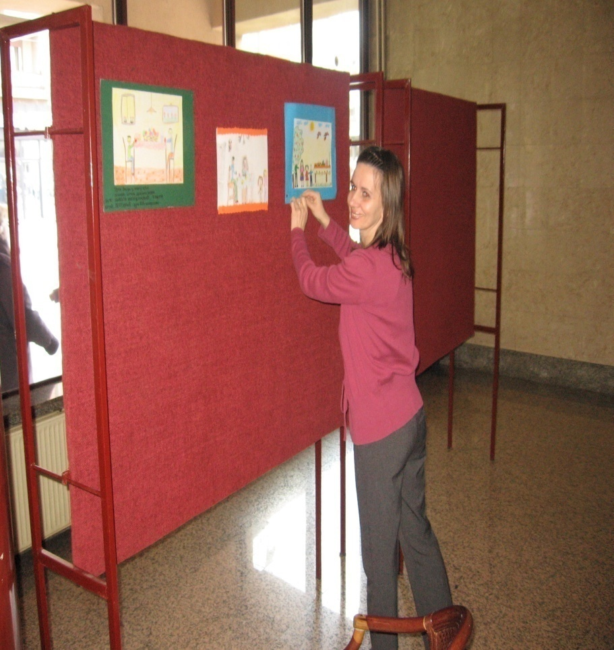
10.ЛИКОВНИ САЛОН
ВАСКРС У НАШОЈ КУЋИ
Постављање изложбе у Крушевачком позоришту
Помоћ сарадника из позоришта је увек добродошла

Slide 7
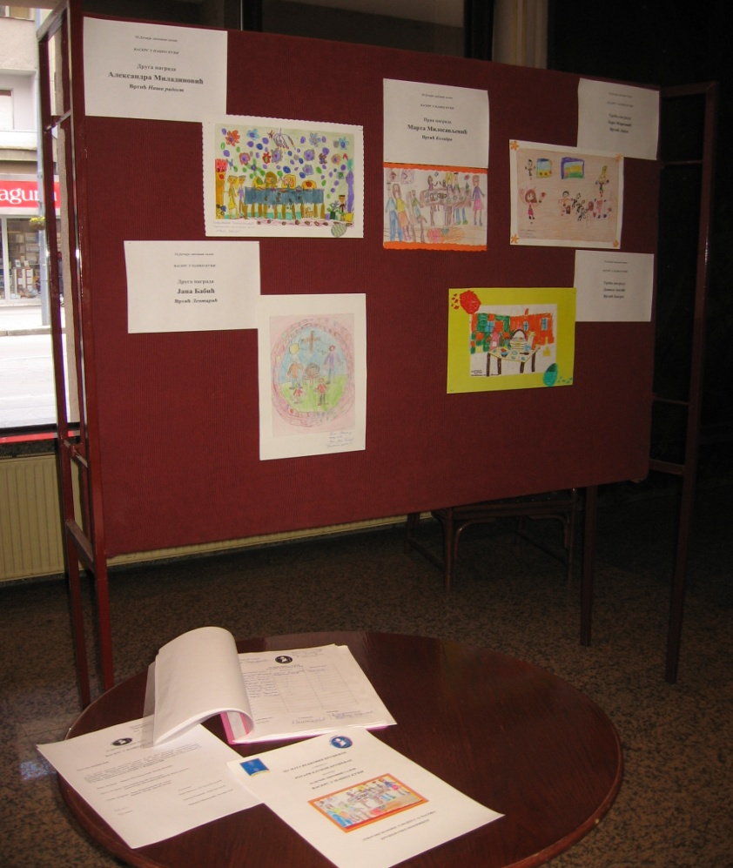
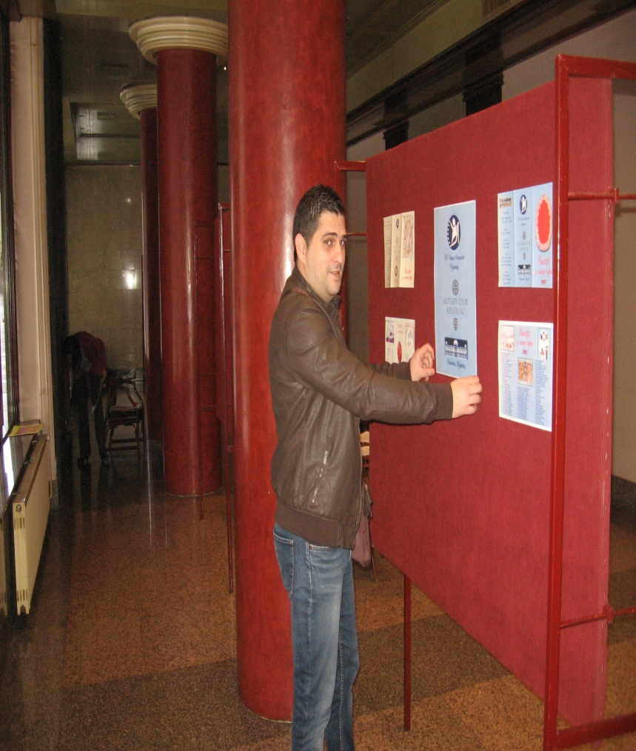
10.ЛИКОВНИ САЛОН
ВАСКРС У НАШОЈ КУЋИ
Постављање изложбе у Крушевачком позоришту

Slide 8
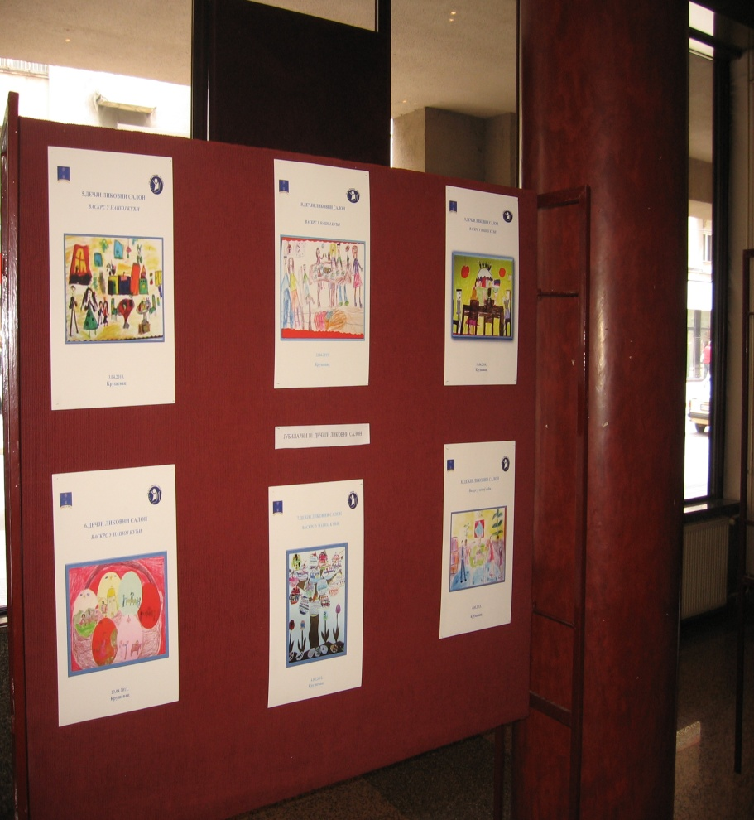
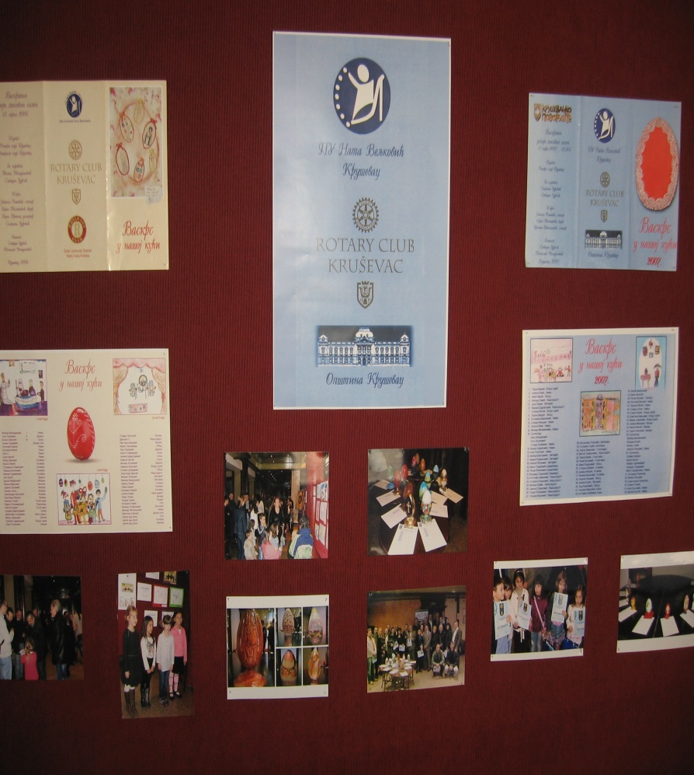
10.ЛИКОВНИ САЛОН
ВАСКРС У НАШОЈ КУЋИ
Постављање изложбе у Крушевачком позоришту
10.ЈУБИЛАРНИ ЛИКОВНИ САЛОН
РЕТРОСПЕКТИВА

Slide 9
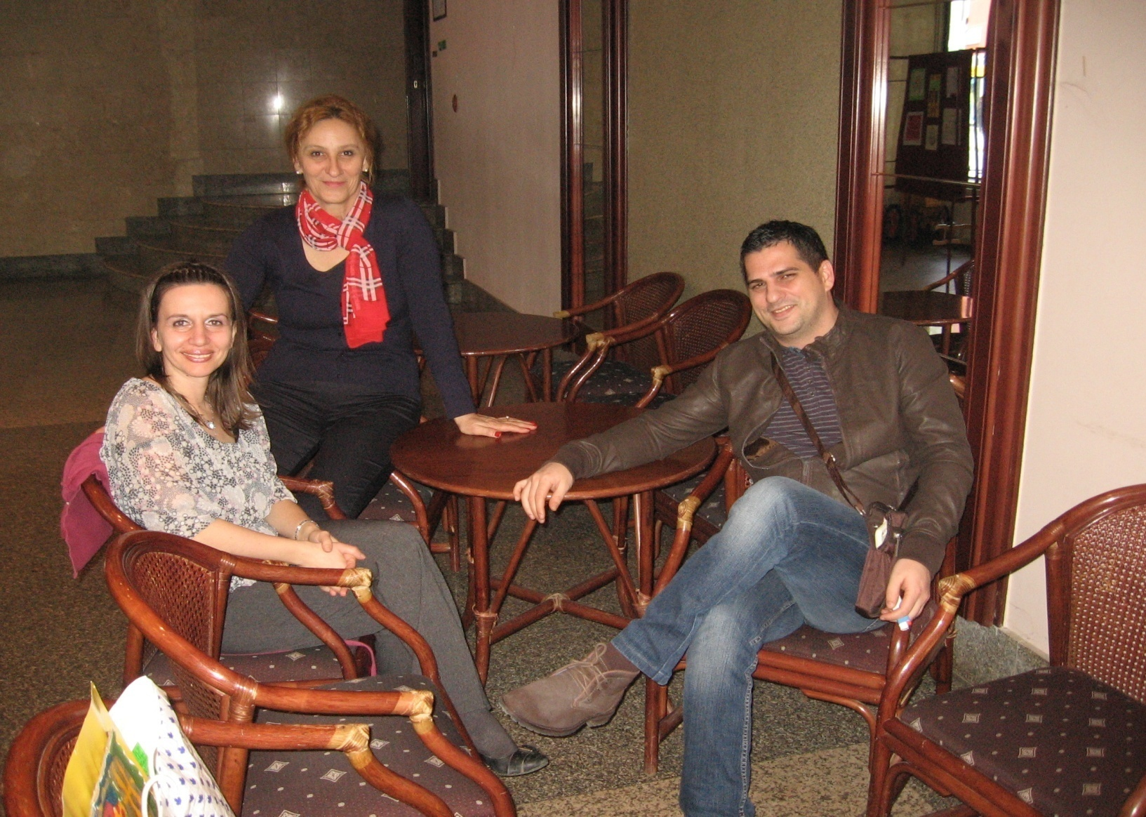
10.ЛИКОВНИ САЛОН
ВАСКРС У НАШОЈ КУЋИ
Мало одмора након обављеног посла

Slide 10
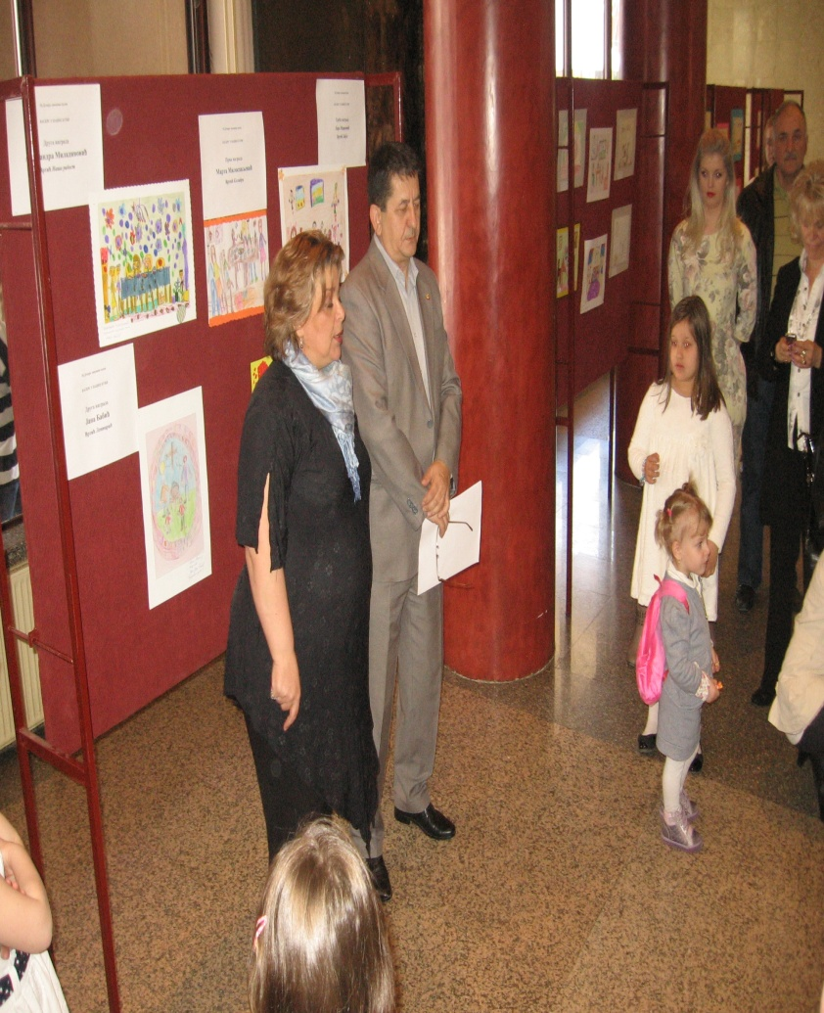
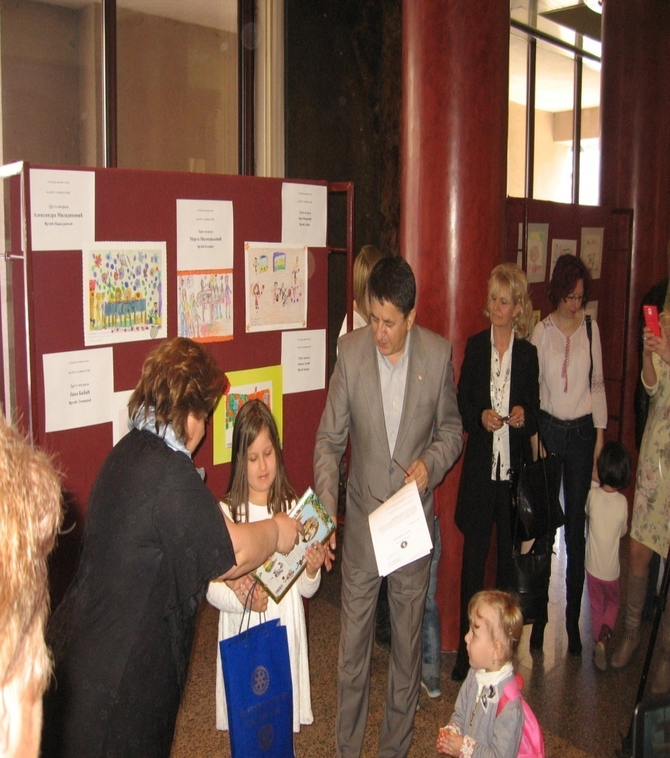
10.ЛИКОВНИ САЛОН
ВАСКРС У НАШОЈ КУЋИ отварање изложбе
Помоћник директора ПУ Ната Вељковћ и председник Ротари клуба Крушевац

Slide 11
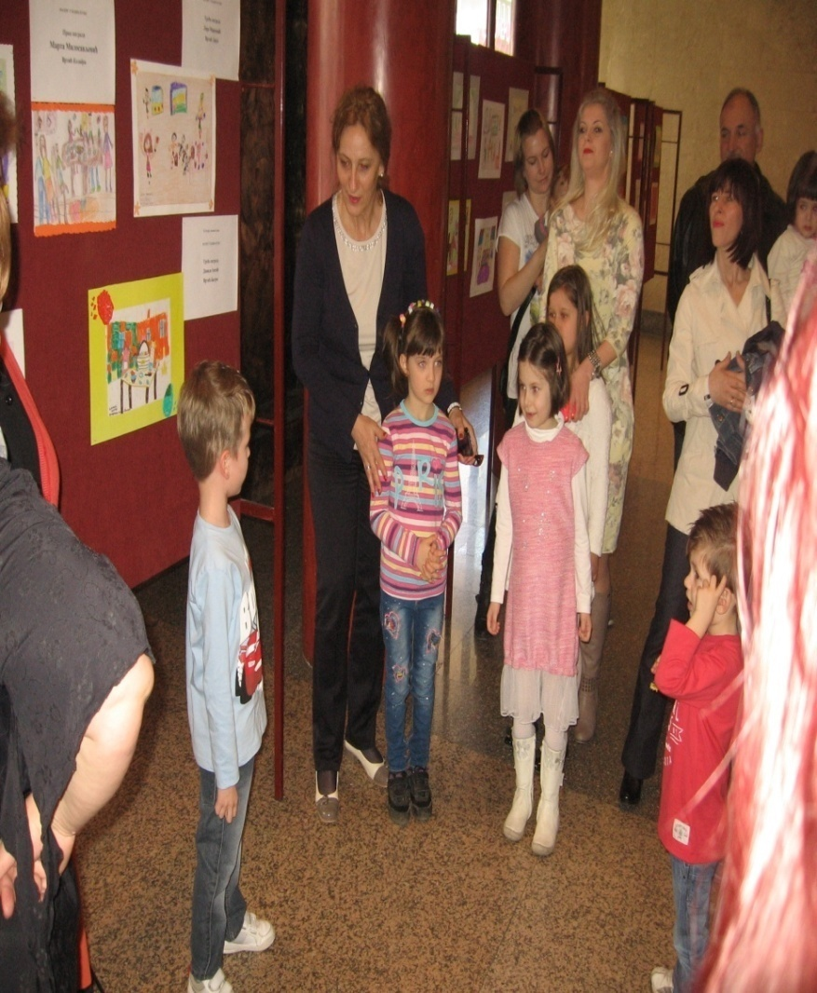
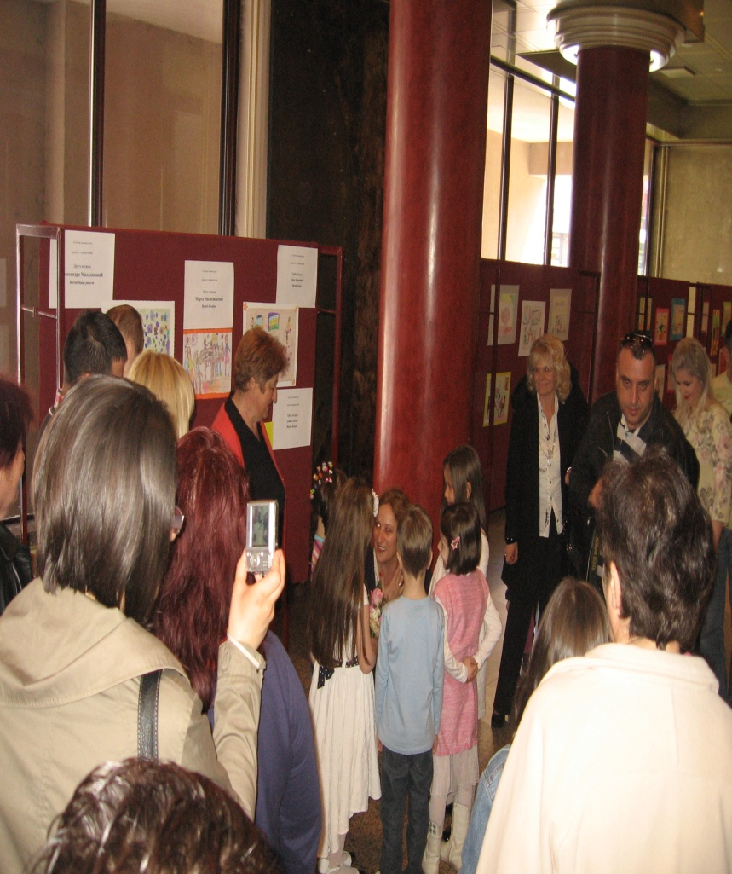
10.ЛИКОВНИ САЛОН
ВАСКРС У НАШОЈ КУЋИ отварање изложбе
Добитници награда у улози рецитатора

Slide 12
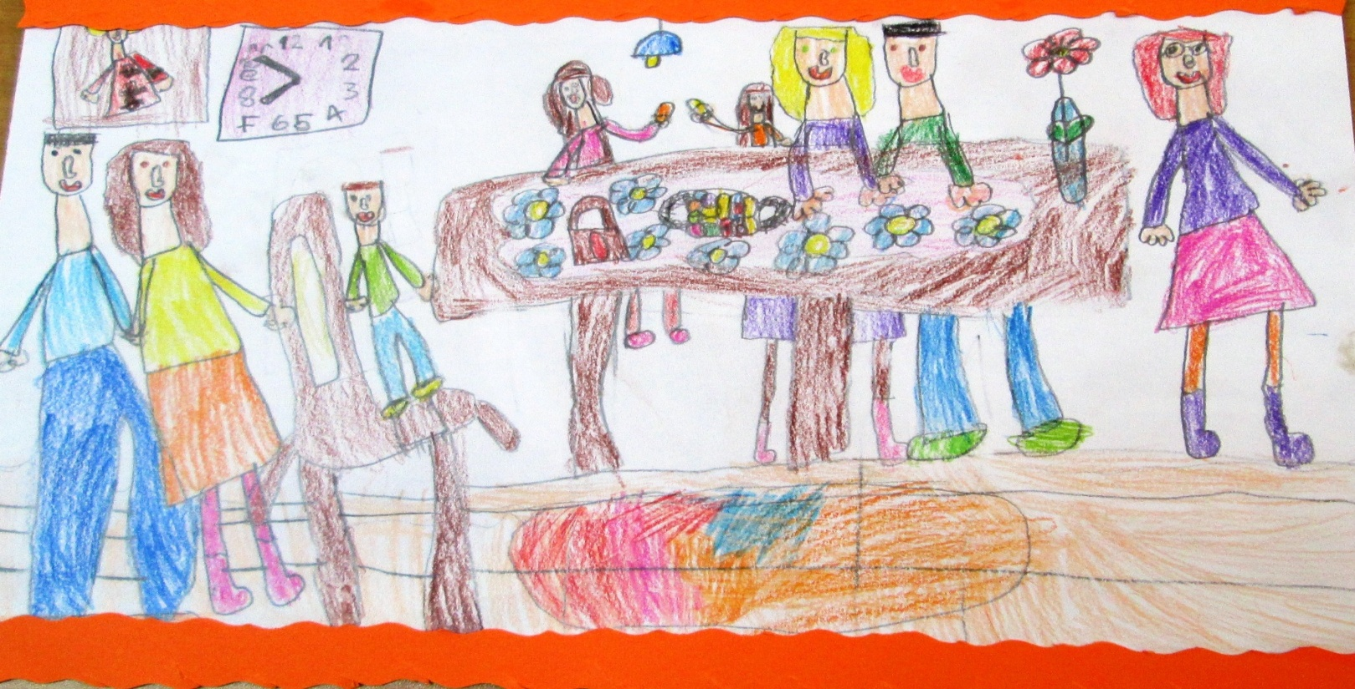
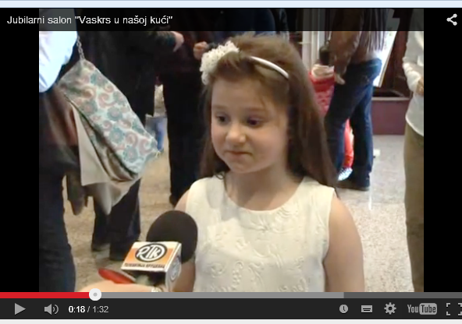
10.ЛИКОВНИ САЛОН
ВАСКРС У НАШОЈ КУЋИ
ХРИСТОС ВОСКРЕСЕ ,РАДОСТ ДОНЕСЕ
Цела моја породица је на тој слици
( http://www.rtk.rs/?p=63472)
Марта Милосављевић,Вртић Колибри

